Slide 1
Università degli Studi di Trieste
Corso di Laurea in
L O G O P E D I A
Modulo Didattico
ANATOMIA UMANA
(Insegnamento Scienze Biologiche, Anatomia e Fisiologia Umana)
Docente
Prof. Vittorio GRILL
Professore Associato del SSD BIO/16-Anatomia Umana
E-mail grill@units.it

Slide 2
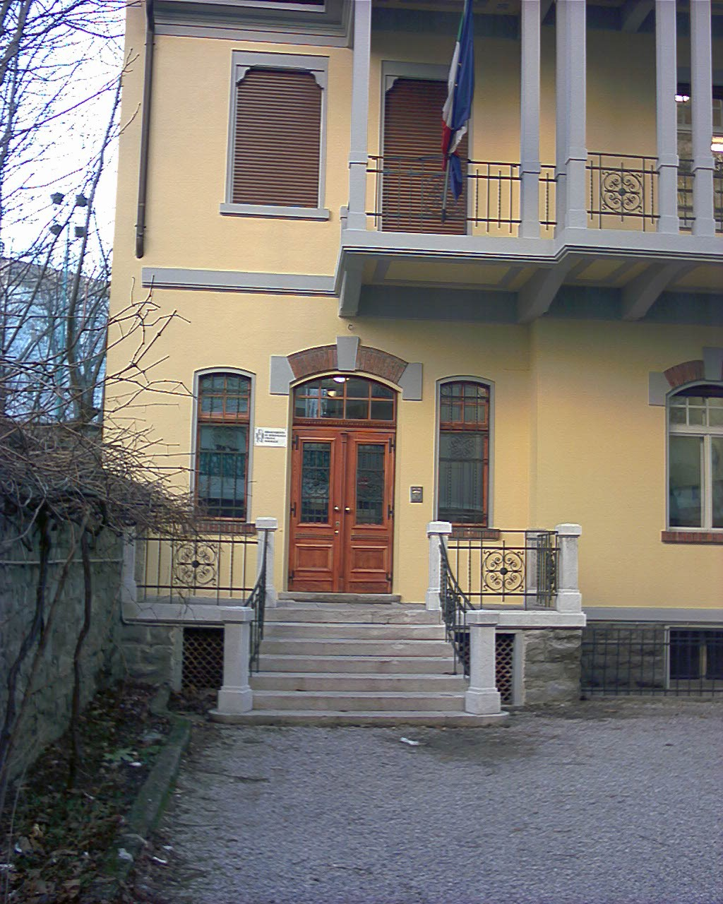
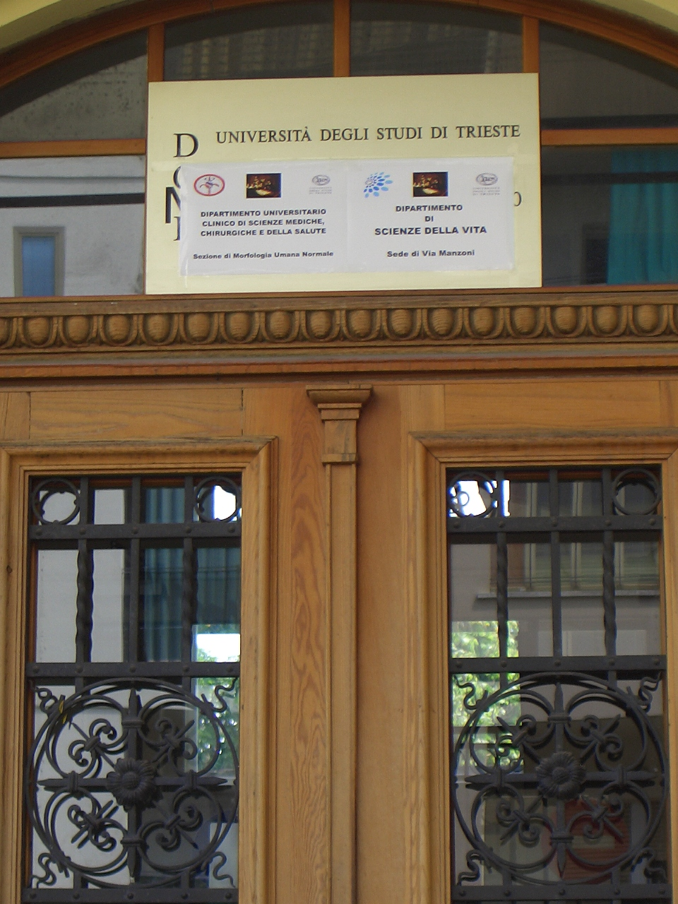

Slide 3
INSEGNAMENTO INTEGRATO
I MODULI ANATOMIA UMANA, FISIOLOGIA ORL, NEUROFISIOLOGIA , GENETICA MEDICA e SEMEIOTICA ORL-VADS sono inseriti in un INSEGNAMENTO INTEGRATO (Scienze Biologiche, Anatomia e Fisiologia Umana).
L’ ESAME dell’ Insegnamento Integrato viene acquisito soltanto al completamento di tutte le verifiche di profitto dei singoli moduli, ottenendo una VOTAZIONE MEDIA PONDERATA (espressa in 30.mi) sui CFU, che viene arrotondata all’ unità inferiore (se decimali compresi tra 0,01 e 0,49), all’ unità superiore (se decimali compresi tra 0,50 e 0,99).

Slide 4
INFORMAZIONI ESSENZIALI SUI MODULI DIDATTICI DI ANATOMIA UMANA
L’ attività didattica consterà di unità didattiche frontali con proiezione di files in formato pptx di PowerPoint
Verranno messe a disposizione, ma potrebbero avere delle minime variazioni causa modifiche dell’ ultimo momento
Gli argomenti non seguono pedissequamente quanto esposto nel testo consigliato

Slide 5
LE REGISTRAZIONI DELLE UNITA’ DIDATTICHE SARANNO REPERIBILI SU MICROSOFT TEAMS
TEAM
CD2022 419ME SCIENZE BIOLOGICHE, ANATOMIA E FISIOLOGIA UMANA
Codice Accesso
nc4khf6
CANALE
Prof. GRILL-ANATOMIA UMANA

Slide 6
VERIFICA DELL’ APPRENDIMENTO
Deve intendersi quello che, impropriamente, viene definito «esame»
(… sebbene, di fatto, lo sia…)
Sarebbe opportuno sostenere la prova di Anatomia Umana PRIMA delle prove di Fisiologia e Semeiotica ORL ….
Verrà svolta in modalità ESCLUSIVAMENTE ORALE.
Verranno richiesti 3 o 4 argomenti svolti effettivamente a lezione e/o videoregistrati.
Fare «buca completa» su uno degli argomenti proposti, comporta il giudizio negativo della prova che sarà da ripetere ex-novo.

Slide 7

Anatomia Umana
Martini, Timmons, Tallitsch
Edizione VII / 2019

Slide 8
DATA PUBBLICAZIONE: dicembre 2019
CODICE PICCIN: 0415580

Slide 9
Anatomia Umana
Kenneth S. Saladin
Edizione III / 2021 N. Pagine 912

Slide 10
Michael Rubin, Joseph E. Safdieh
NEUROANATOMIA IN SINTESI
(Edizione Italiana), 2022,
Piccin (Padova)

Slide 11
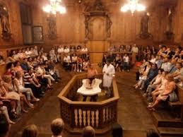
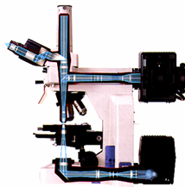
CANNONE
ELETTRONICO
CONDENSATORE
OCULARE
PORTA CAMPIONE
OBBIETTIVO
OBBIETTIVI
TAVOLINO PORTA CAMPIONE
SCHERMO
FLUORESCENTE
CONDENSATORE
CAMERA
FOTOGRAFICA
DIAFRAMMA DI CAMPO
LAMPADA

